Slide 1
～どうして作ろうとしたのか～
AT13B921
HAL大阪 GP019
辻 航大

Slide 2
初めに
プレゼンすること
・ どうして作ろうとしたのか p.02
・ 実装内容 p.08
・ 苦労した点＆解決方法 p.13
・ 大阪就職プレゼンからの変更点 p.15
・ 就プレを終えた後 p.17
・ 今後の取り組み p.19
p.01

Slide 3
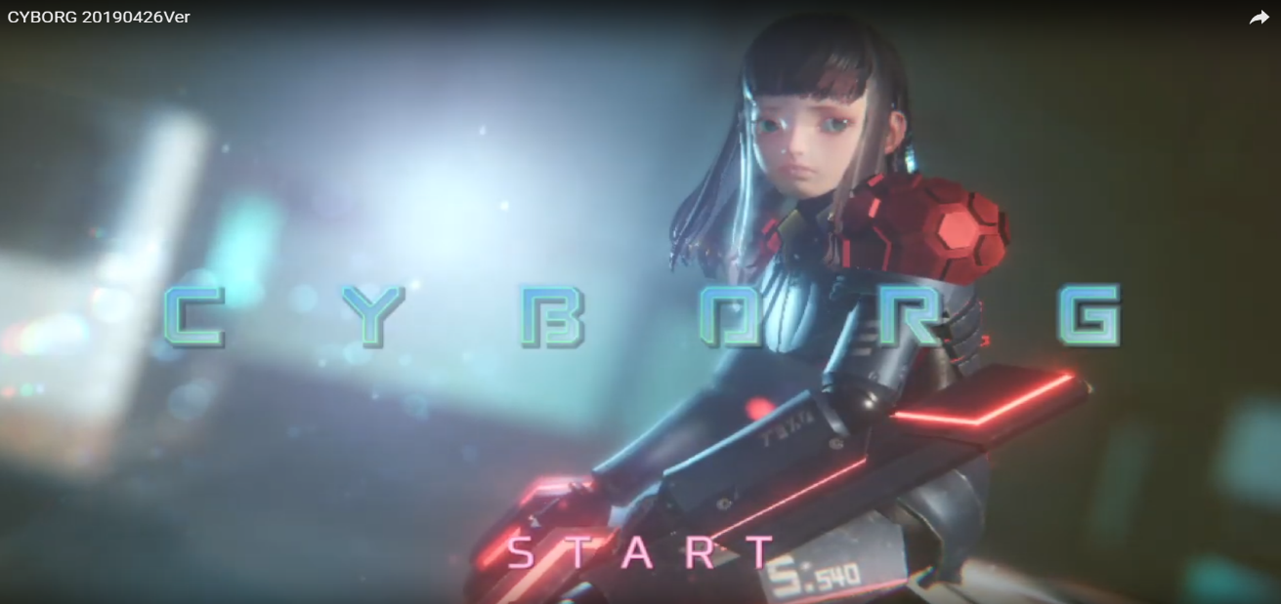
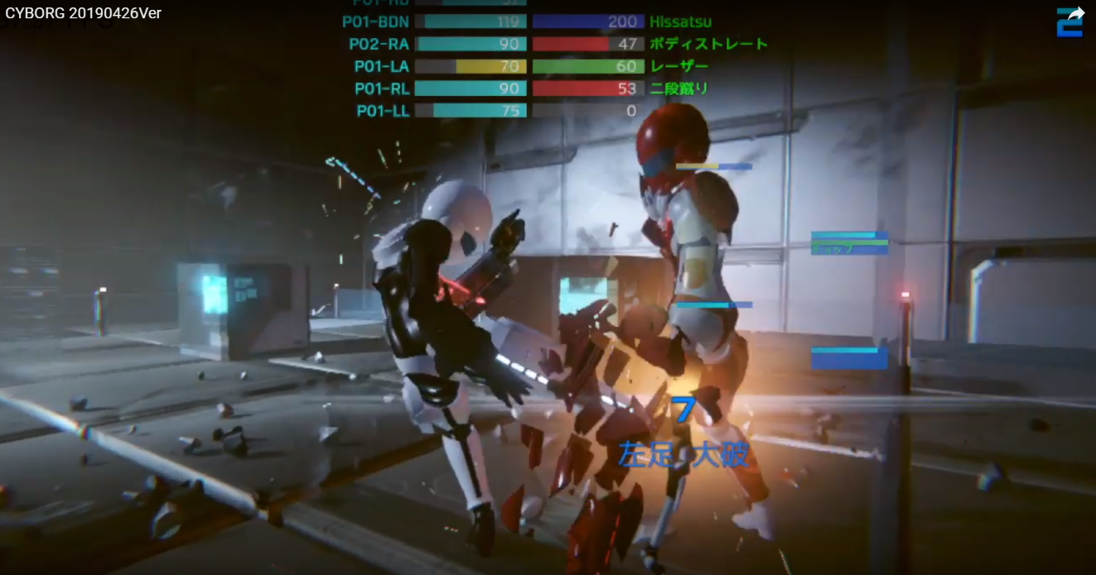
どうして作ろうとしたのか
初めは…
CYBORGという2019BitSummitに出展されていたゲームの部位破壊シーンに感化され、「部位破壊表現を使ったゲームを作ろう」と思ったのがこの作品を作ろうとした要因です
p.02

Slide 4
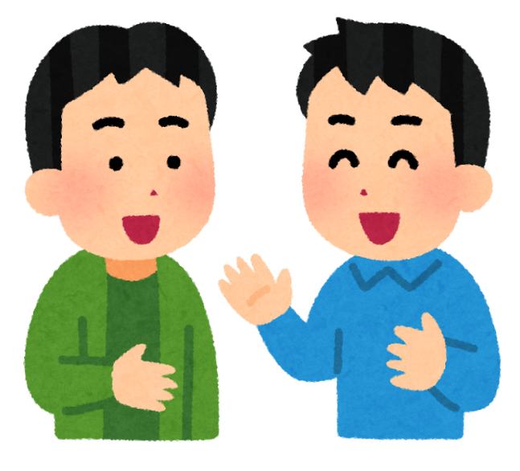
どうして作ろうとしたのか
相談してみた
モデルを部位破壊できるゲームが作りたいです！！
部位破壊時はパーツが粉々に弾けます！！
それって破壊じゃなくて爆発じゃね？
p.03

Slide 5
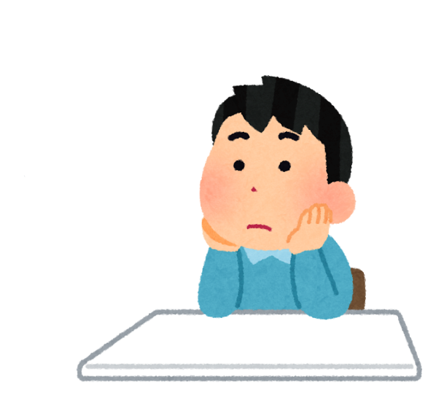
どうして作ろうとしたのか
部位破壊ってなんだ？
・狙った部位が壊れる
・一部分がなくなる
・行動に支障をきたす
・グロテスク
・一種の状態異常
・とれる
・切れる etc…
p.04

Slide 6
どうして作ろうとしたのか
部位破壊ってなんだ？
”狙って”壊した部位が機能停止すれば部位破壊じゃないか？
p.05

Slide 7
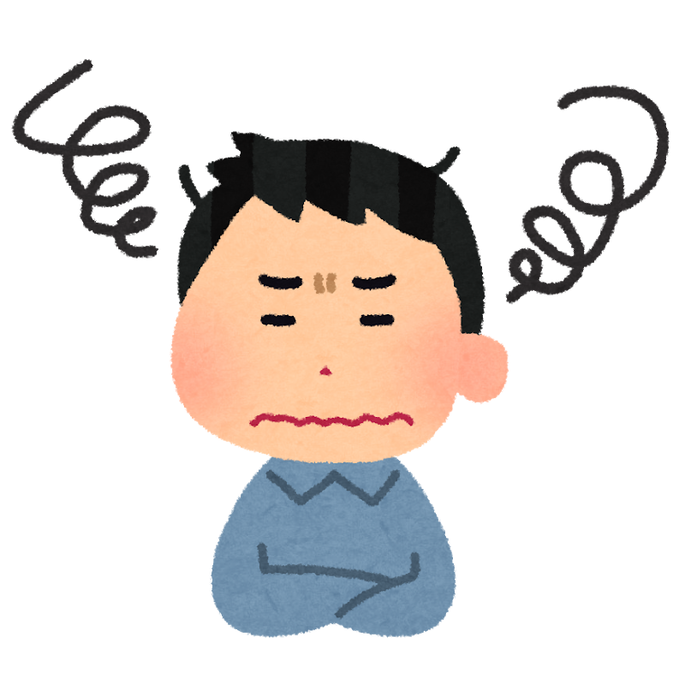
どうして作ろうとしたのか
実現するには・・・
パーツごとに壊れたモデルを用意しておく
CYBORGでも使われているだろう手法。
モデラーさんに知人がいなかったのでNG
ボロノイ分割を使った表現
これも考えましたが、「部位破壊時に必ず多角形の破片が飛ぶのはおかしいのではないか」と思ったため断念
p.06

Slide 8
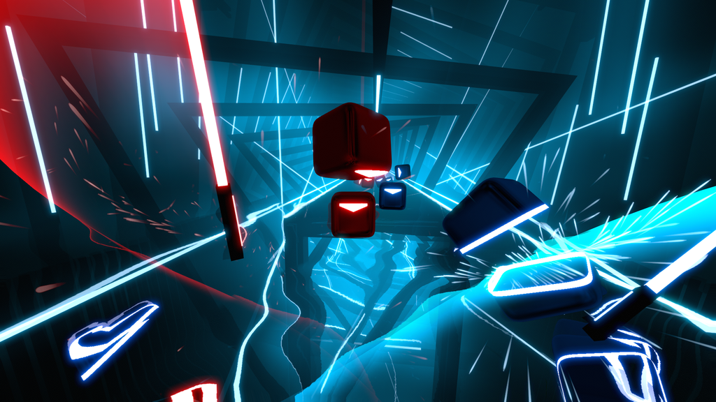
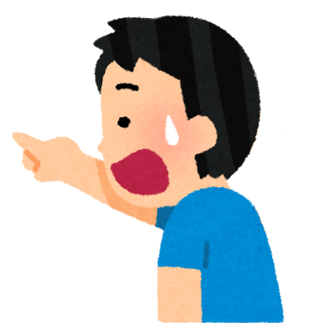

どうして作ろうとしたのか
実現するには・・・
狙ったところが切れてる！これを使えば部位破壊を表現できるのでは！？
p.07
*画像：Beat Saber より

Slide 9
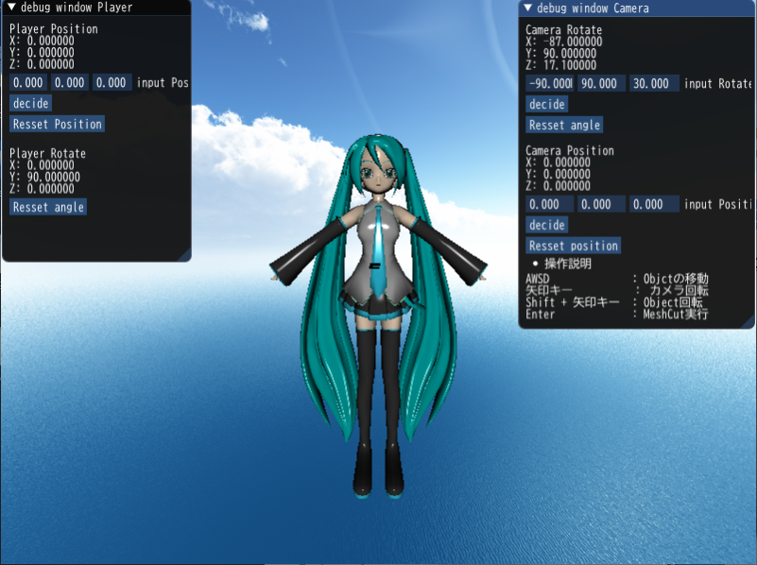
実装内容
PMDモデルローダー
MeshCutを実現するにあたって、まずはモデルを描画する必要があったため、
.pmdファイルを読み込み、モデルを描画させました。
p.08

Slide 10
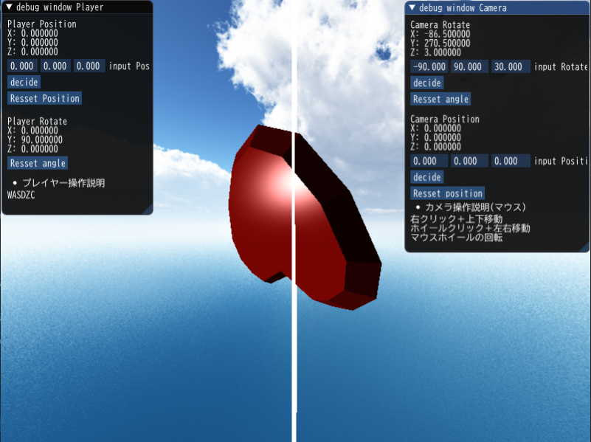
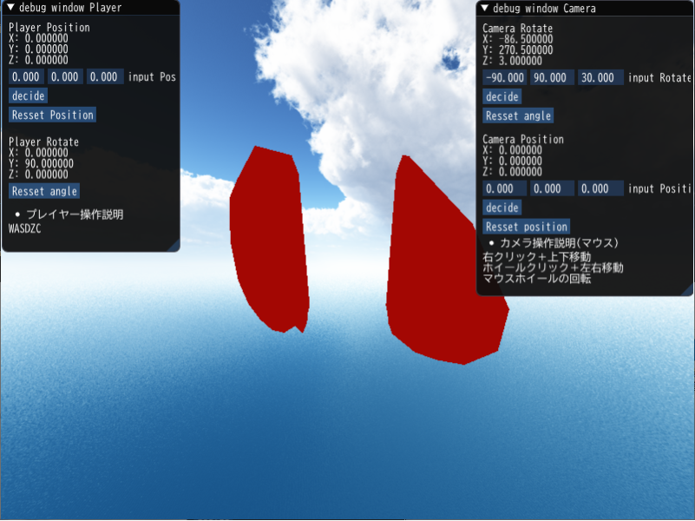
実装内容
MeshCut
ここで切れる！
p.09

Slide 11
実装内容
理論
①モデルの全頂点情報とインデックス情報から全ポリゴンを抜き出す
②板モデルからPlaneを生成する
p.10

Slide 12
実装内容
理論
③全ポリゴンに対して、Planeと接触しているかを判定
④接触していれば交点を求める（平面方程式）。求めた交点を新たな頂点として頂点情報に追加する
p.11

Slide 13
実装内容
理論
⑤左右にメッシュを分割する
⑥その後新たに生成した頂点（交点）
から中心点を求めて断面を生成する
p.12

Slide 14
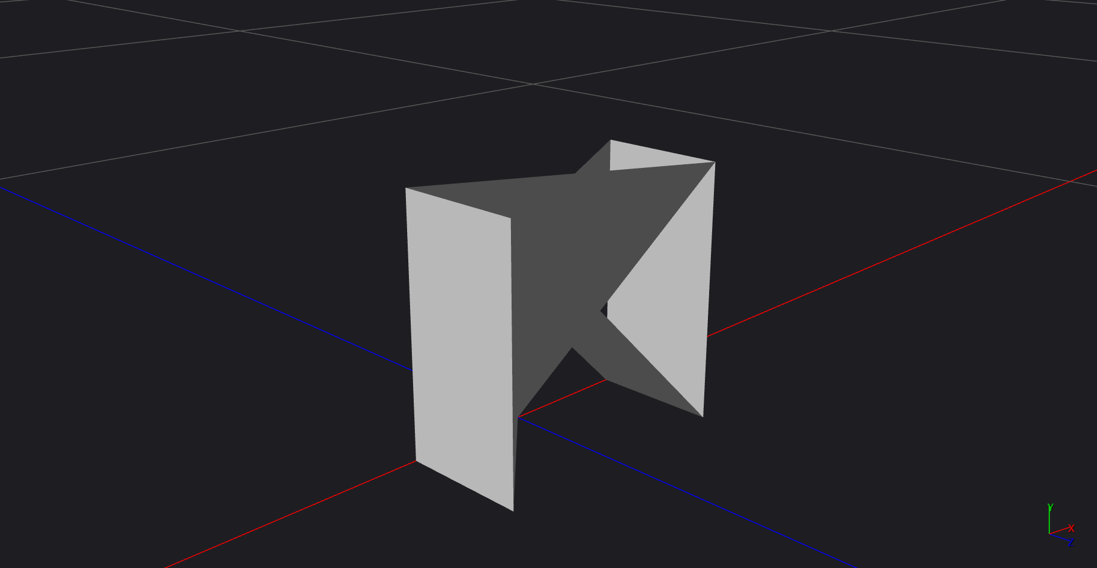
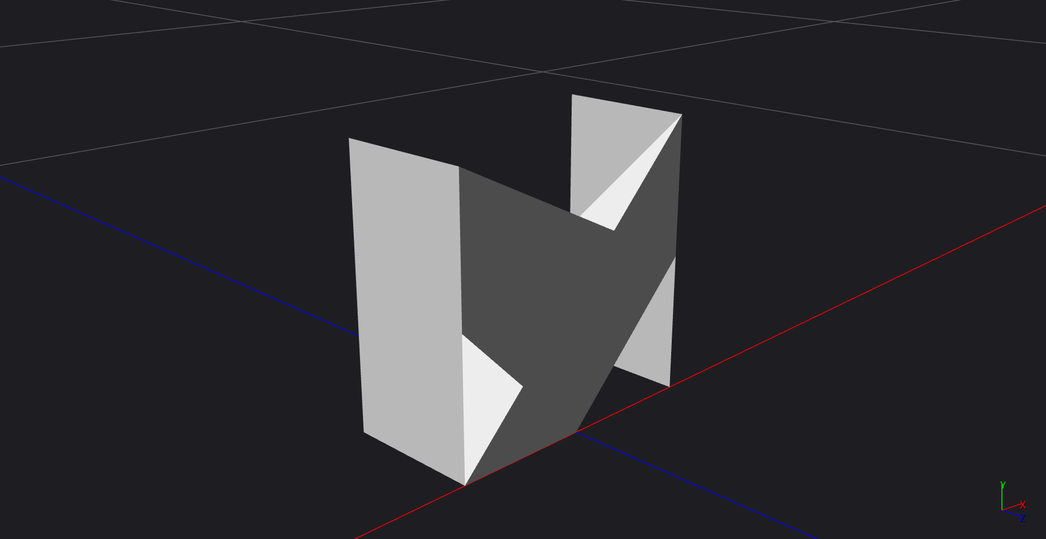
苦労したところ＆解決策
インデックス情報の調整
交点を求めて新たな頂点情報を追加する時に、インデックス情報がおかしくなり、ぐちゃぐちゃになってしまっていた。
p.13

Slide 15
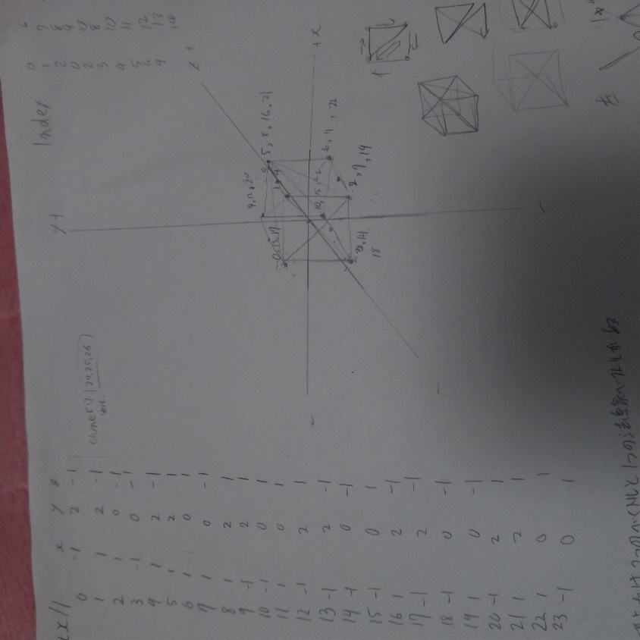
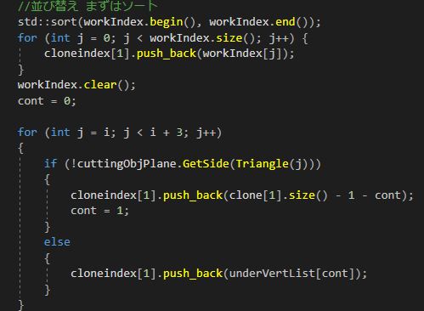
苦労したところ＆解決策
解決策
アナログで頂点の順番を書き出し、
std::sortを用いてインデックス情報を入れ替えた。
p.14

Slide 16
大阪就職プレゼンからの変更点
課題
複数の企業様から頂いた意見として、「動いているものが見たい」
という意見が多かった。
ならばミニゲームを作ろう！
p.15

Slide 17
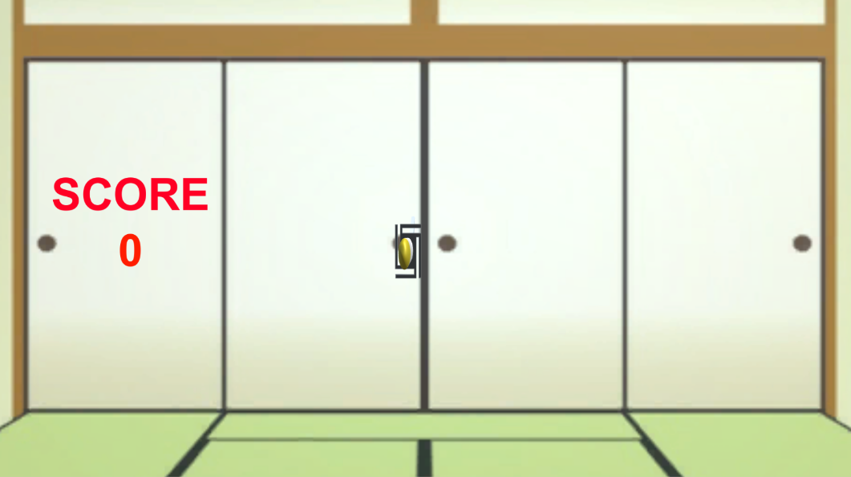
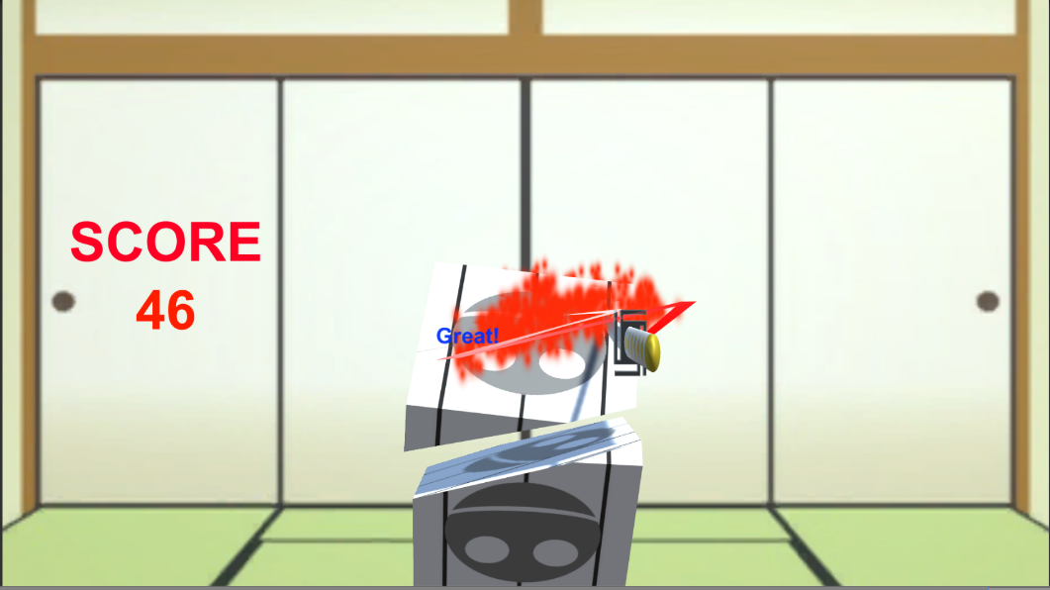
大阪就職プレゼンからの変更点
Unityでの制作
残り2週間もない状態で他の事と並行して進めるならば、
作業工数的にUnityを用いて作る事が最善だと判断して制作しました
p.16

Slide 18
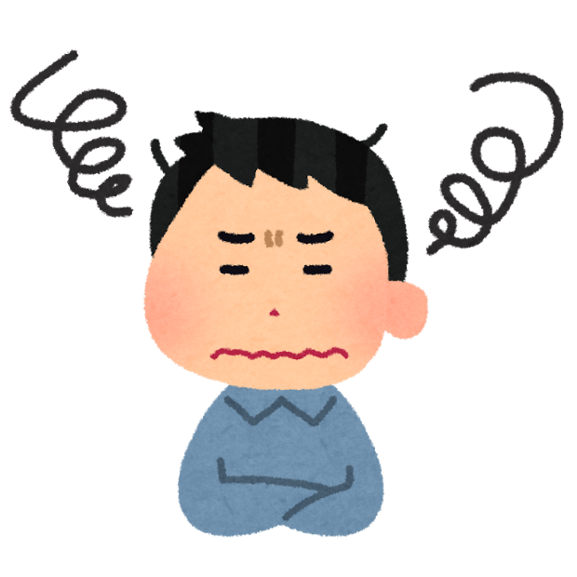
就プレを終えた後の変更点
多頂点モデルの分割
就プレを終えて真っ先に取り組んだのは、「キャラクターを切断できるようにする」ことでした。
こいつを切りたい！
p.17

Slide 19
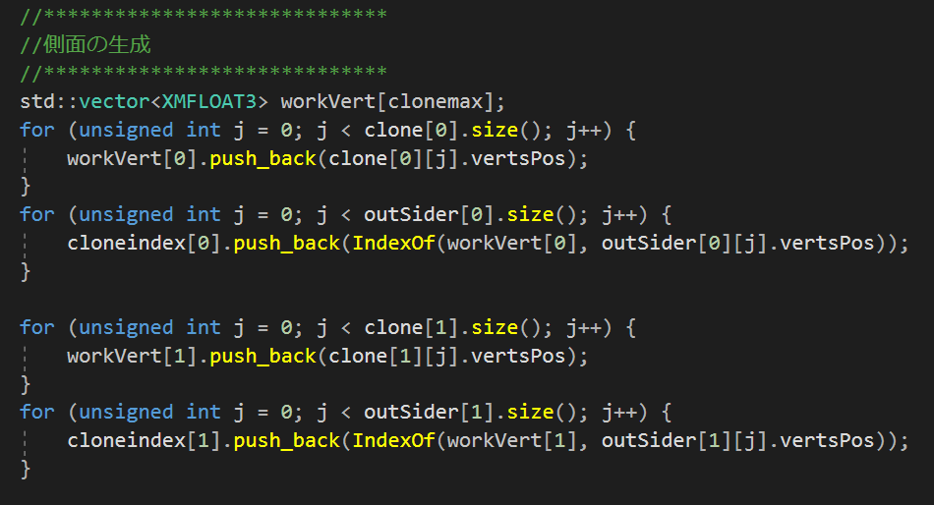
就プレを終えた後の変更点
ネックとなる処理を突き止める
処理を追っていった所、自作関数IndexOfの処理が重いことが判明。改善に移行
IndexOfの処理内容
Vector内から指定した要素を検索し、イテレータを取得する。
取得したイテレータからインデックスを抜き出して値を返す関数。
p.14

Slide 20
就プレを終えた後の変更点
改善までの経緯
sｔｄ::findを使用していたため、頂点数が多いモデルのVectorコンテナから指定された頂点を見つけ出す際に時間を有していた。
要素を見つけやすいstd::unoderd_setで実装しようとしたが、同じ値を複数個持つことが出来ないため、望ましい結果を得られないことが判明した。
頂点の検索が重たいのであれば、側面のインデックスを保持しておき、新しくindexを追加すればよいのでは？と思い、実装したところ上手くいった
p.18

Slide 21
今後の取り組み
断面図アルゴリズムの改善
現状、隙間のあるモデル（ドーナツ型のようなもの）を切断すると、断面が切断した形状通りに生成されていないので、断面図生成アルゴリズムの見直しを現在取り組んでおります
UV座標の調整
MeshCutを実行すると、新たな頂点が生成されてしまうので、UV座標が大幅にズレてしまっています。切断時に交点を求める際、左右の頂点から交点までの距離の比率を求め、UV値の計算をすれば解決できそうなので、取り組んでみます。
p.19

